Slide 1
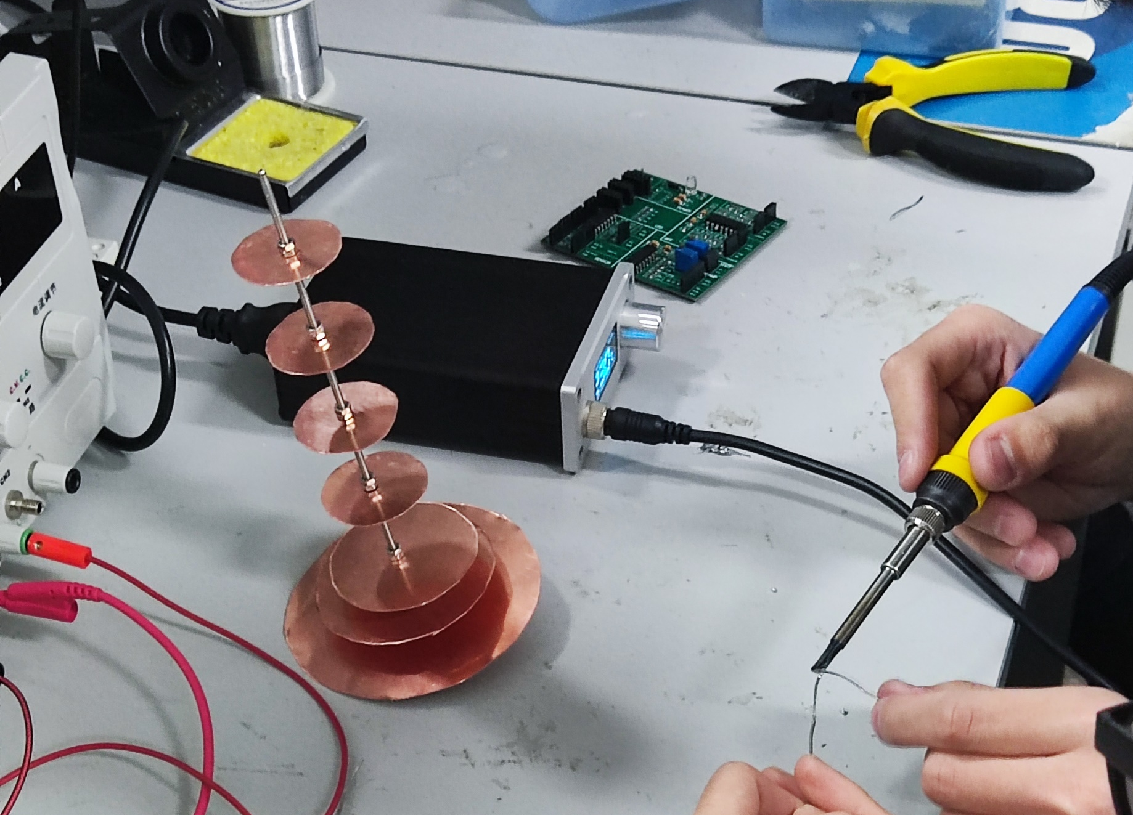
WiFi放大器证明电磁场存在
G成短路小组尝试制作一个类似于八木天线的WiFi信号放大器证明电磁场存在。希望自制天线能在更远的地方收到更强的WiFi信号。
验证步骤：设计图纸，裁铜板，拼装，焊接，与网卡连接，测试
问题：在网卡和天线的连接上出现了问题，导致其成“信号衰减器”。应使用SMA接头与铜板连接，而不是粗暴的焊接
需要的知识：《天线原理》等

